Slide 1
Jeremiás elhívása Jer 1,1-19
Kiválasztástól a küldetésig

Slide 2
Hogy születik az alkotás?
Ha festeni akarsz, melyiket választod?
Ceruza
Ping-pong labda
Színes festék
Egy csomag keksz
Autókerék
Az alkotás folyamata:
Kigondolod (pl. tájképet akarsz festeni)
Kiválasztod a megfelelő eszközöket (szétválasztod azt, ami kell, attól, ami nem kell)
Elrendezed, mindent a helyére: fát, bokrot, virágot
Kőműves:
Végiggondolja, mit épít
Kiválasztja a kőművesszerszámokat
Kiválasztja mindig a legmegfelelőbb követ a megfelelő helyre – minden engedelmeskedik a mesternek
Isten is: eltervezett, kiválasztott, helyünkre állít → KÜLDETÉS → Jeremiás

Slide 3
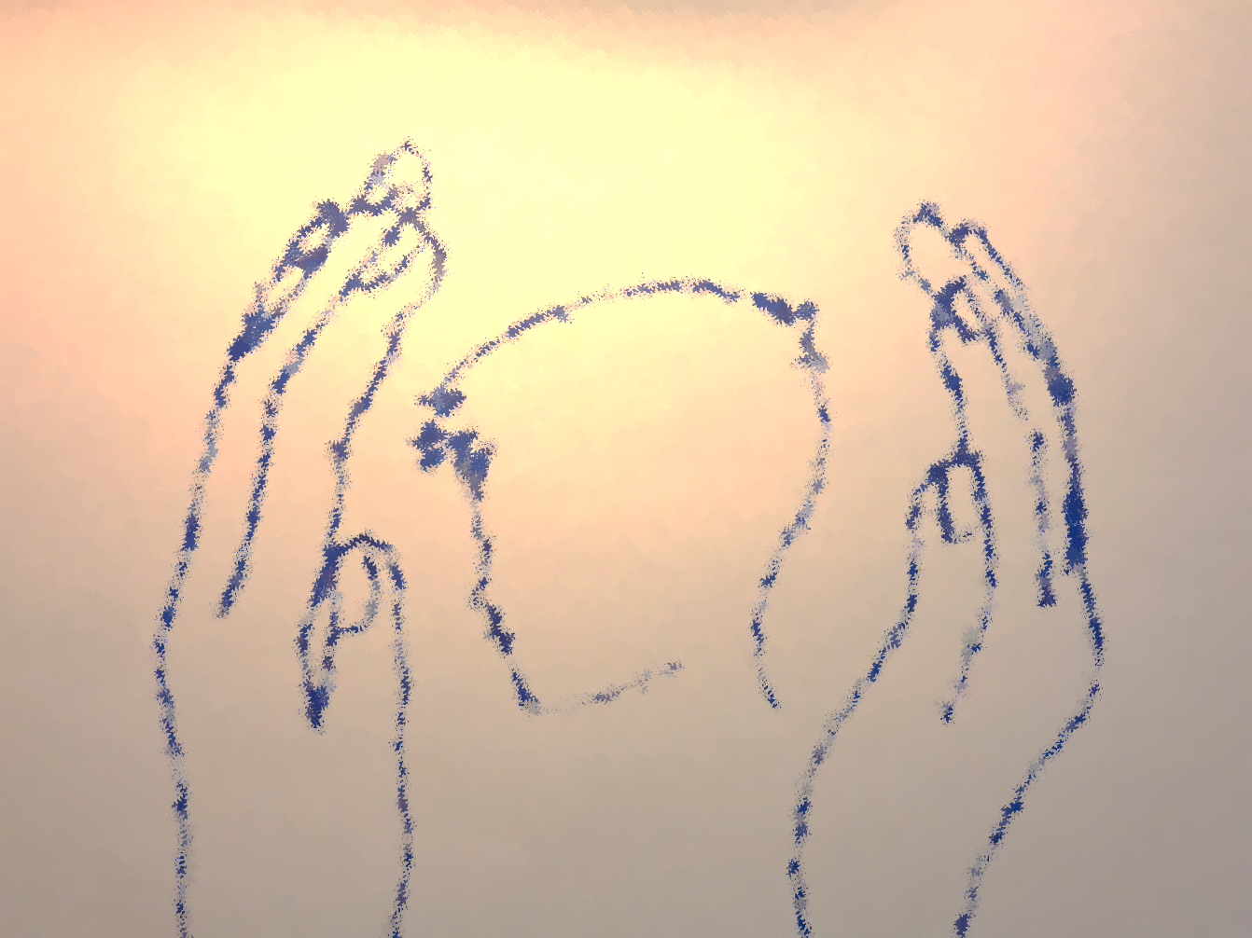
Így szólt az Úr igéje Jeremiáshoz
Mielőtt megformáltalak az anyaméhben, már ismertelek
és mielőtt a világra jöttél, megszenteltelek
népek prófétájává tettelek.
Már a múltunkat is úgy alakította Isten, hogy megfeleljünk annak a feladatnak, amire Ő rendelt!

Slide 4
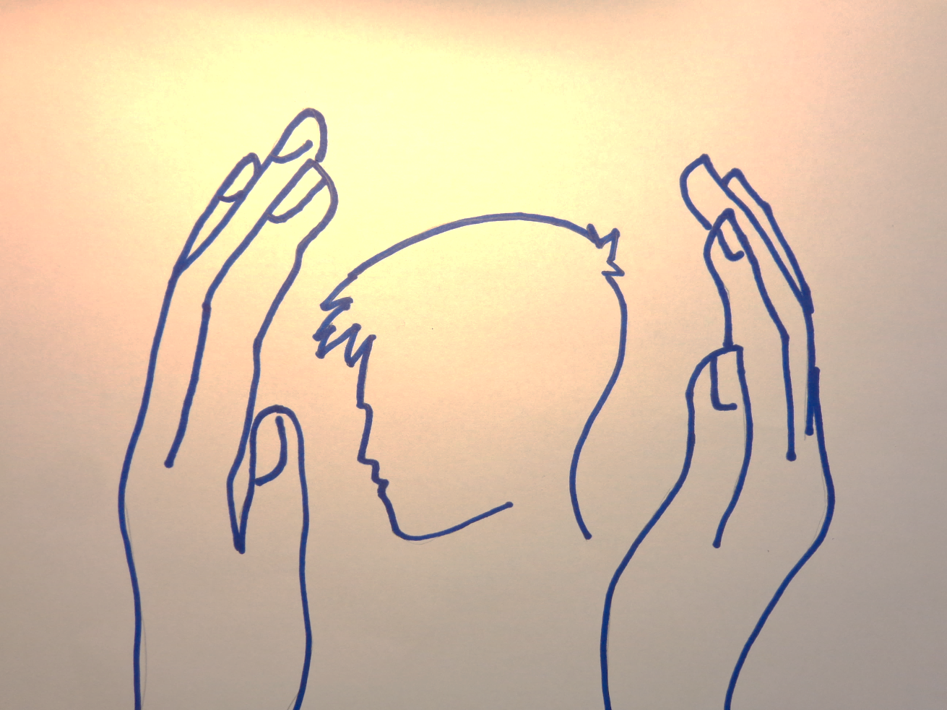
De én ezt válaszoltam
„Ó, Uram, Uram! Hiszen nem értek én a beszédhez, mert
fiatal vagyok!”
Ellenkezés, kifogások – természetes?

Slide 5
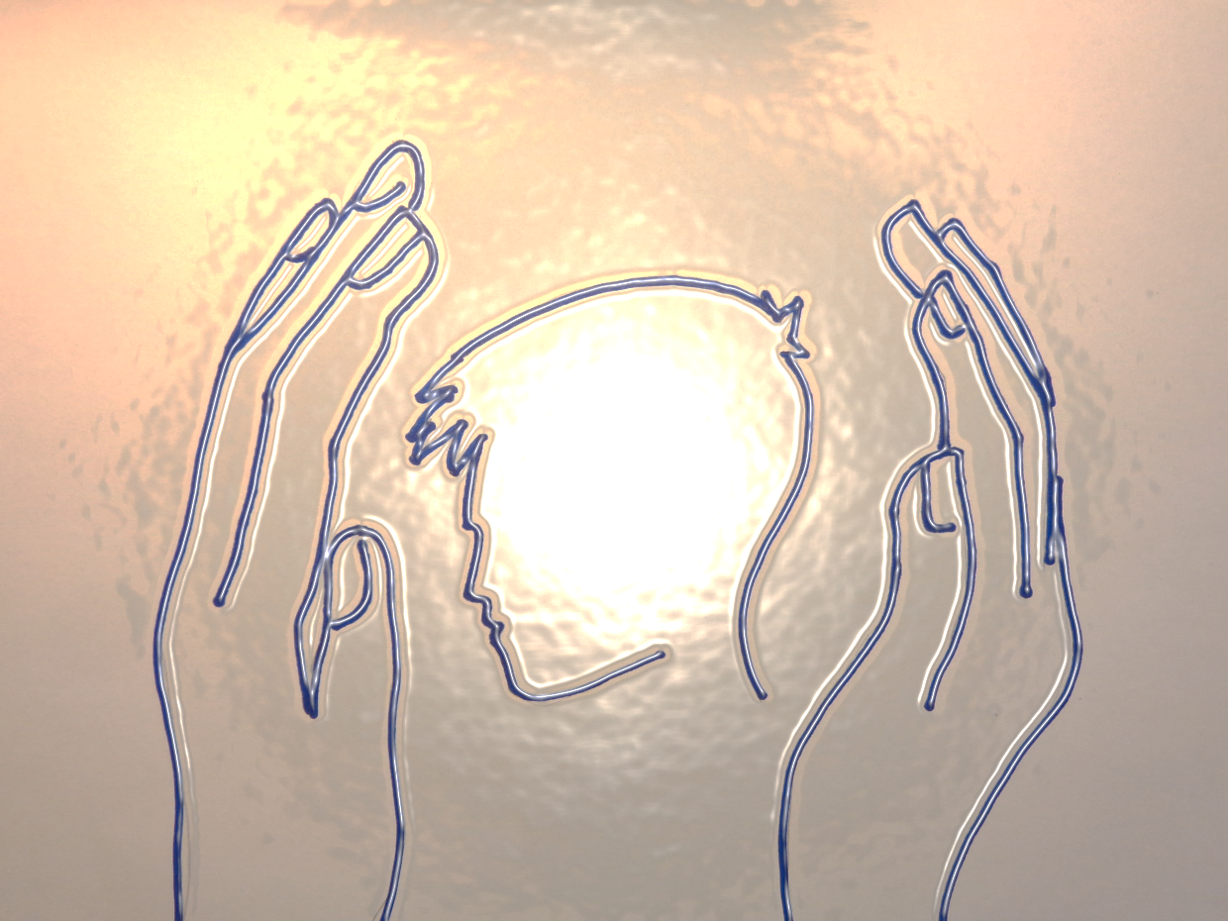
Az ÚR azonban ezt mondta
Ne mondd, hogy fiatal vagy, hanem menj,
ahova csak küldelek, és hirdesd, amit csak
parancsolok!
Ne félj, veled leszek!
Szádba adom igéimet.
Harcolni fognak ellened, de nem bírnak
veled, mert én veled leszek.
Vasoszloppá és ércfallá teszlek az egész
országgal szemben!
Én a mai napon népek és országok fölé
rendellek,
hogy gyomlálj és irts, pusztíts és rombolj,
építs és plántálj!

Slide 6
Ki volt Jeremiás?
Neve: „az ÚR felmagasztal/felemel”,
vagy: „az ÚR elhajít/belehajít”→ Melyik?!
Született: Anatótban
Származása: papfiú, de valószínűleg
nem végzett papi feladatokat.
Vajon miért?
Kiválasztása már az örökkévalóságban!
Elhívása: Kr. e. 627. Jósiás király idején
Kora: 12-16 év közötti „tinédzser”
Barry J. Beitzel: A Biblia világa. Térk.ford: Antóni Csaba. Kossuth Kiadó, 2007 .
Anatót

Slide 7
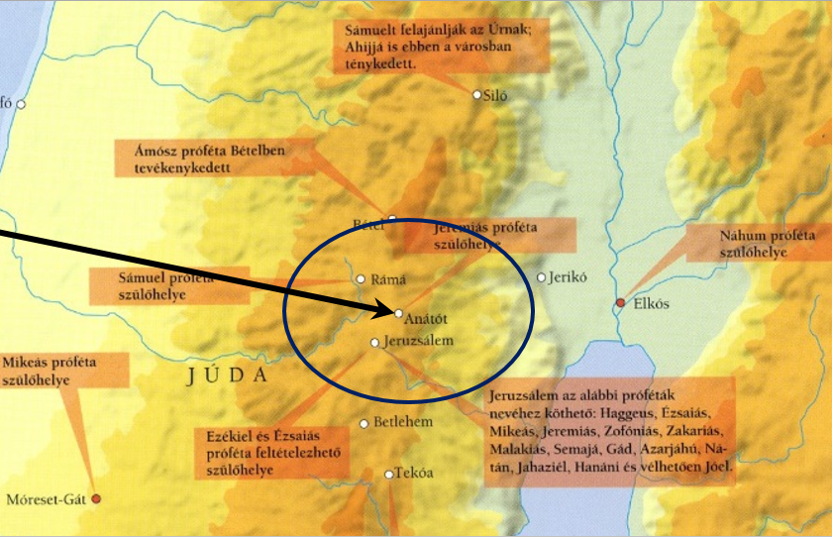
Barry J. Beitzel: A Biblia világa. Térk.ford: Antóni Csaba. Kossuth Kiadó, 2007.

Slide 8
Jeremiás feladata
Hirdetnie kell: mindennek lerombolását, ami igazságtalan, és a szövetség helyreállítását Istennel
Sok lesz az ellenség - de a próféta nem azt mond, amit akar!
Bár sohasem utazott, szava népeknek szól – máig hatóan
Eleinte otthon, szülőfalujában, azután főképpen Jeruzsálemben.
„Gyomlálj és irts, pusztíts, rombolj, építs, plántálj!”
4+2!

Slide 9
Jeremiás feladata
40 éven keresztül – látszólag hiába!
Öt király uralkodása alatt!
Jósiás (Kr. e. 640–609)
Jójákim (Kr.e. 609–598)
Cidkijjá (Kr.e. 597-587)
Közben:
Jóákház (Kr. e. 609) – 3 hónapig
Jójákin (Kr. e. 598/7) – 3 hónapig
„Gyomlálj és irts, pusztíts, rombolj, építs, plántálj!”
4+2!

Slide 10
Három szakasz prófétai szolgálatában
Jósiás királysága alatt, elhívásától a törvénykönyv megtalálásáig (Kr.e. 627-622). Feltehetőleg a reform bevezetésével elhallgat mint próféta – legalább is átmenetileg.
Jójákim király uralkodása alatt (Kr. e. 609–598)
3. Sedékiás (=Cidkijjá) király uralkodása (Kr. e. 597-587) idején és Jeruzsálem elestét követő években
„Gyomlálj és irts, pusztíts, rombolj, építs, plántálj!”
4+2!

Slide 11
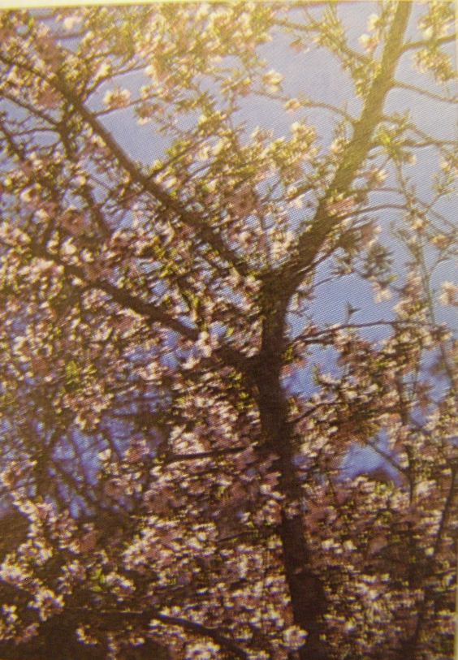
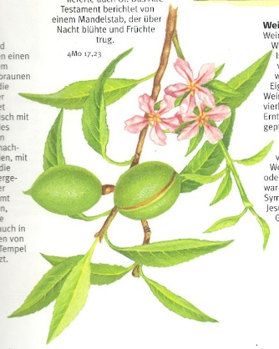
Isten megerősíti szavát
Mit látsz, Jeremiás? – Mandulavesszőt
A tavasz hírnöke, Anatót látéképéhez ma is hozzátartozik
Szójáték héberül: „saked” = mandulafa, „sóked” = virraszt, gondja van valamire
Isten igéje hirdeti meg/idézi elő az eseményeket
Isten őrzi igéjét, gondja van rá, hogy amit mondott, beteljesítse
Amint feltartóztathatatlanul jön a tavasz után a nyár, úgy jön Isten, és igazságos uralmát érvényre juttatja
Foto: Kurt Hennig: Jerusalemer Bibel Lexikon. Hanssler Verl. , Neuhausen-Stuttgart, 1990.

Slide 12
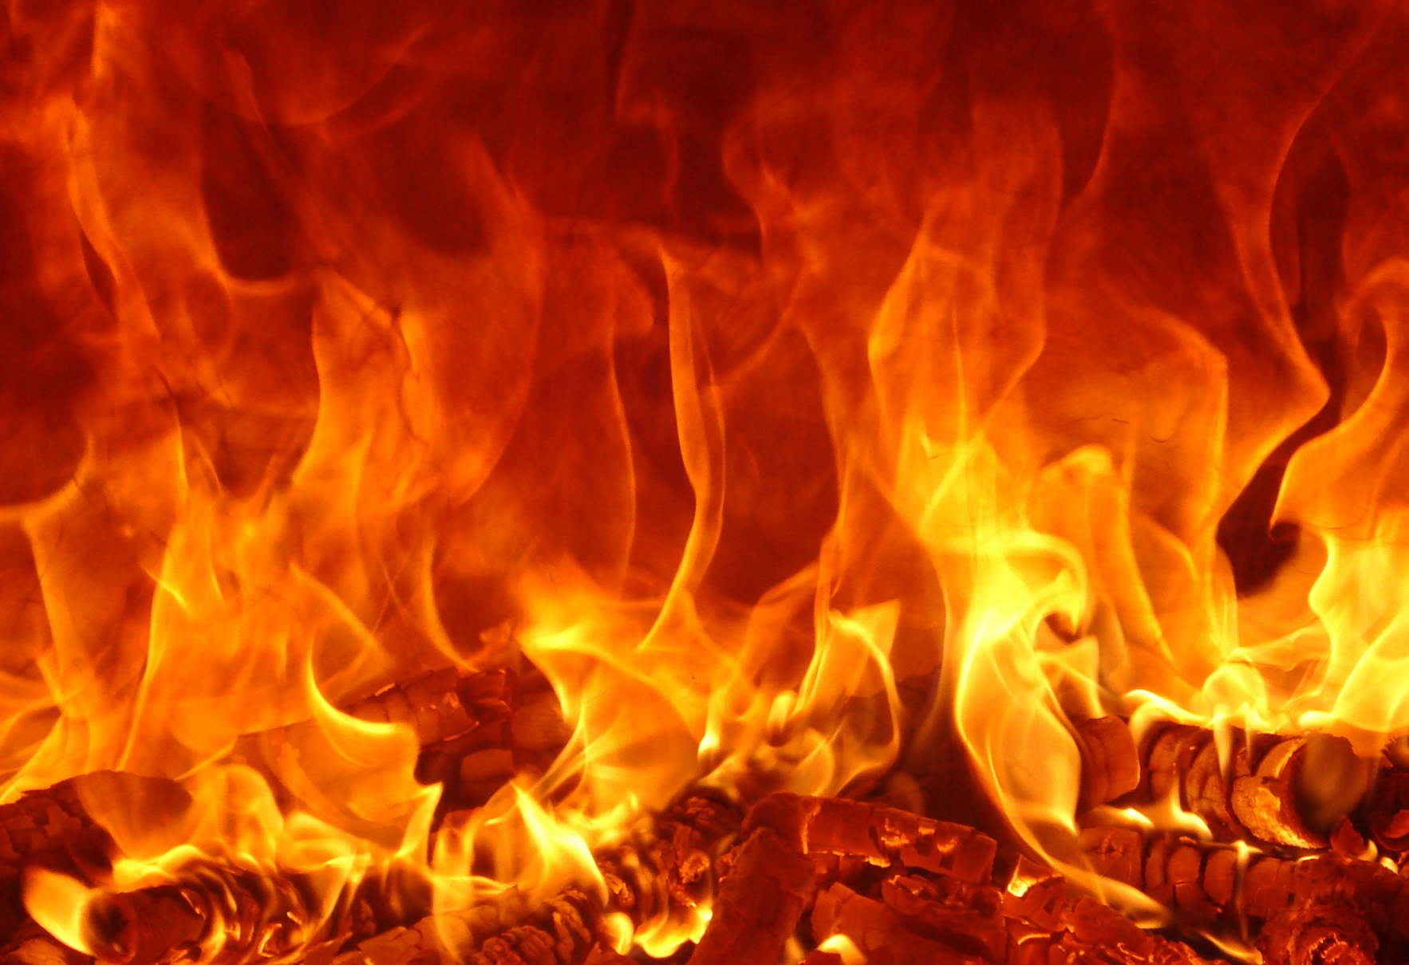
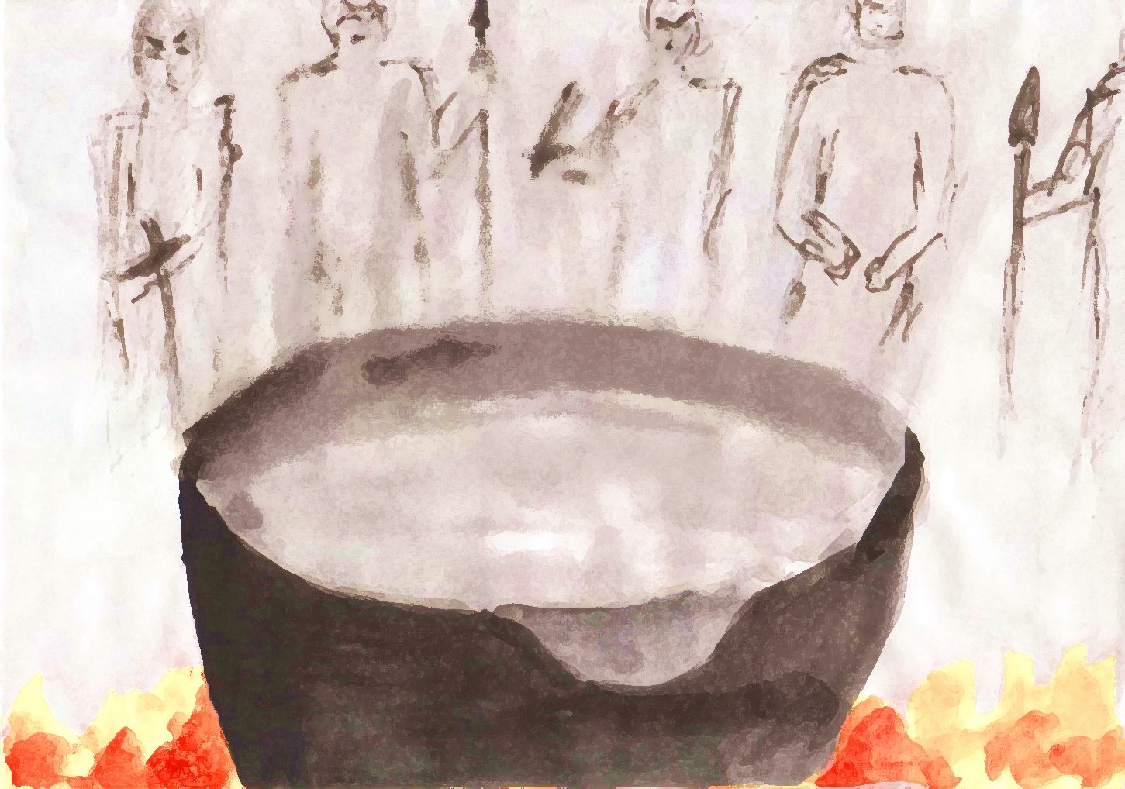
„Gőzölgő üstöt látok” Isten ítéletre készül
Ellenetek hívom az északi országok minden népét!
A pogány kultuszt ki kell irtani!
Istent nem lehet megtéveszteni adományokkal!
A király és udvara ne legyen fényűző!
Ne anyagi és ne katonai erőben bízzatok, hanem arra figyeljetek, mit mond Isten!
Térjetek meg!

Slide 13
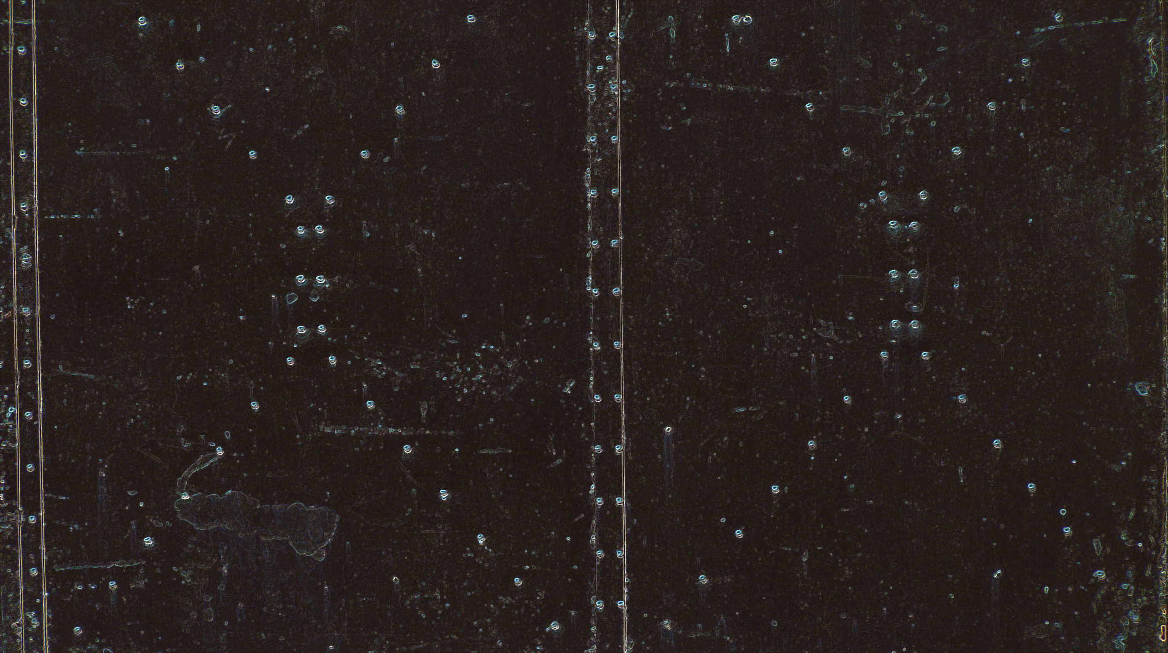
Ígéret
Vasoszloppá, ércfallá teszlek! Ne ijedj meg tőlük! Veled vagyok!
Ércbástyaként: csőcselékkel, királyokkal, hatalmakkal, birodalmakkal szemben – ereje az Őt elhívó ÚR ereje.
Vad ellenállásra kell számítania
De az ÚR igéje erősíti

Slide 14
Az elhívás sajátosságai
Elhívásunk egyedi – ahogy Jeremiásnál pl. hiányzik a bűnbánat mozzanata, ami Ézsaiásnál, Augustinusnál megvan.
De általános jellemzői is vannak:
Isten kiválaszt és megszólít – születésünk előtt már eltervezett és ismert.
Megerősít.
Válaszolunk – tudatunknál vagyunk!
Feladattal bíz meg, küldetéssé teszi az életünket szolgálatára hív munkánkban és szabadidőnkben.
Velünk marad

Slide 15
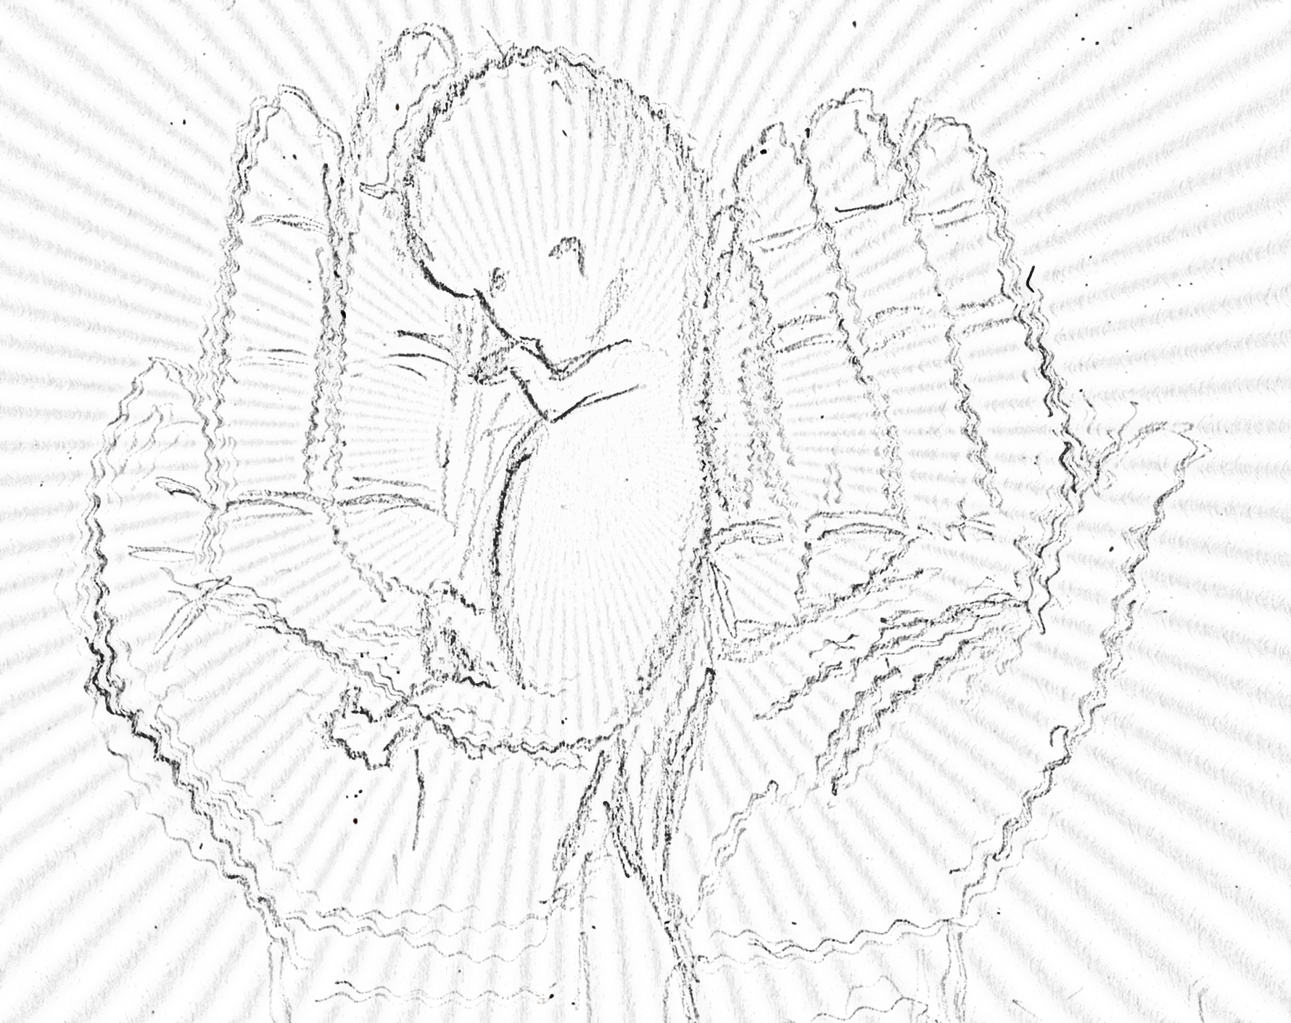
Istennek terve van veled!
„Mielőtt
megformáltalak az anyaméhben,
már ismertelek
és mielőtt
a világra jöttél, megszenteltelek.”
Jer 1,5

Slide 16
Isten éppen olyannak képzelt el, amilyen vagy!
Mielőtt testet adott, már elgondolta, ki leszel
Megformált
Megszólít
Küldetést ad – éppen ott, ahova születtél!
Válaszodat várja
Megerősít
Veled marad minden körülmények között

Slide 17
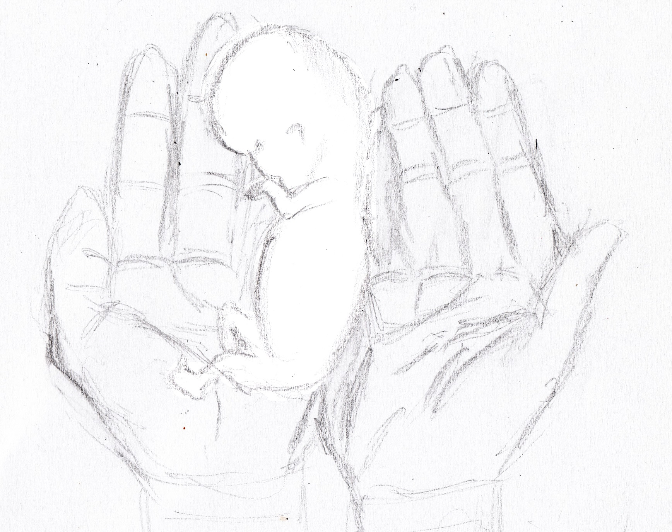
139. Zsoltár A válaszunk
Te alkottad veséimet,
te formáltál anyám méhében
csodálatosak alkotásaid, és lelkem jól tudja ezt
Csontjaim nem voltak rejtve előtted,
amikor titkon formálódtam,
mintha a föld mélyén képződtem volna.

Slide 18
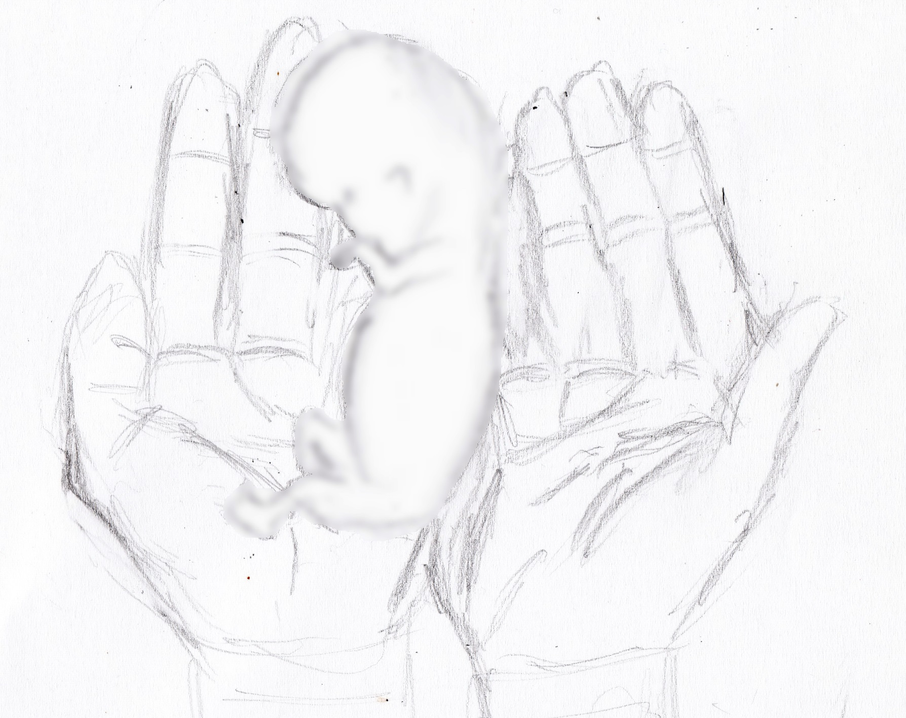
139. Zsoltár
Alaktalan testemet már látták szemeid;
könyvedben minden meg volt írva,
a napok is, amelyeket nekem szántál,
bár még egy sem volt meg belőlük.
Mily drágák nekem szándékaid, Istenem,
mily hatalmas azoknak száma!

Slide 19
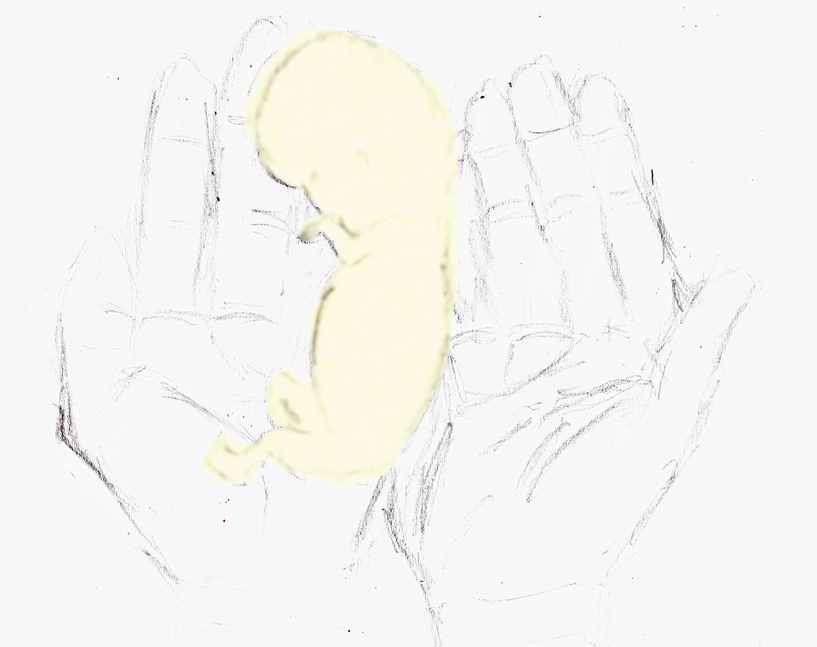
139. Zsoltár
Minden oldalról körülfogtál,
kezedet rajtam tartod.

Slide 20
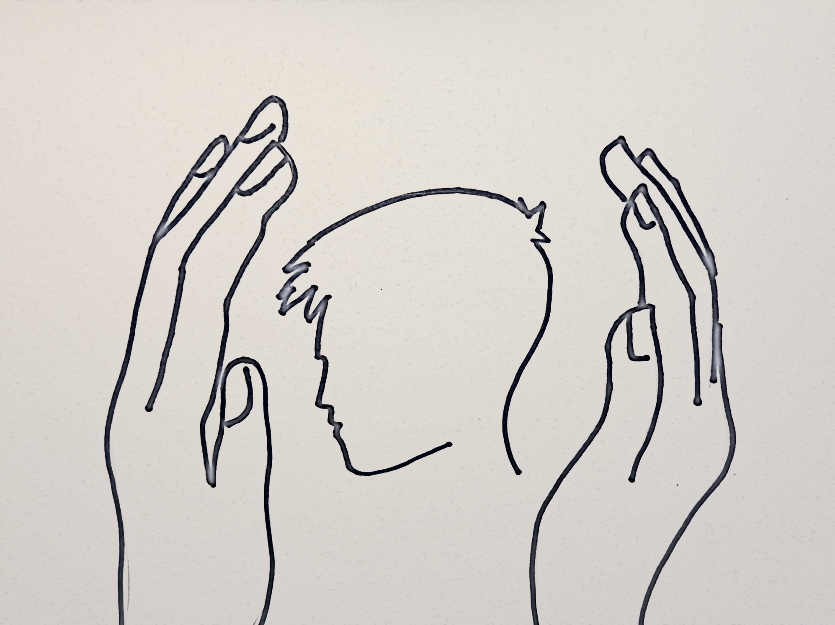
139. Zsoltár
Tudod, ha leülök vagy ha felállok,
messziről is észreveszed szándékomat.
Szemmel tartod járásomat és pihenésemet,
gondod van minden utamra.
Még nyelvemen sincs a szó, te már pontosan tudod, Uram.
Csodálatos nekem ez a tudás, igen magas,
nem tudom felfogni.

Slide 21
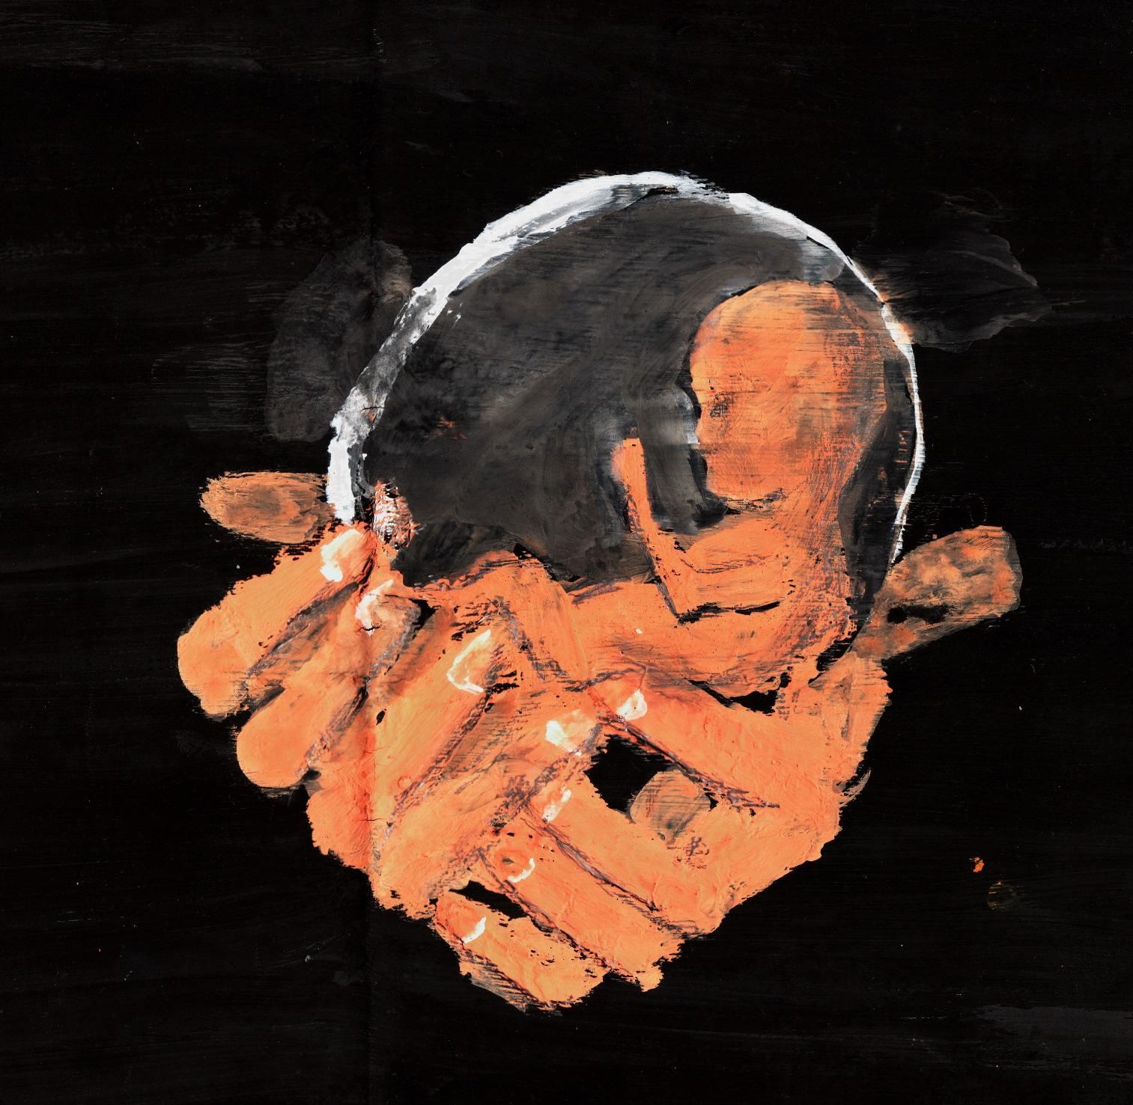
Uram, tiéd vagyok én,
Magadnak alkottál,
A világnak kezdetén
Már kiválasztottál.
Ma is rólad neveznek
Engem keresztyénnek
Dicsőségét nevednek
Hirdetem, míg élek.
Uram, tiéd vagyok én,
Oltalmad takargat,
A Mindenható ölén
Találtam nyugalmat.
Te viselted gondomat,
Míg felnövekedtem,
Reád bízom magamat
Egész életemben.
K. Cundradus: Uram, tiéd vagyok én.
Dallam: Kolozsvár, 1744.
Református Énekeskönyv 213. dicséret dallamára

